Slide 1
Compiladores
Analisador sintático parsers LR
Adaptado dos slides da disciplina Complementos de Programação de Pedro Alexandre S. C. R. Pereira do Instituto Superior de Engenharia de Lisboa
Notes:
Tempo total: 75 minutos
Apresentação: Nome, membro do CCISEL, professor no ISEL, disciplinas de Programação, na LEIC e na LESTE

Slide 2
Agenda
Limitações dos parsers LL
Funcionamento de parsers LR
Construção de parsers:
  LR(0), SLR, LR(1), LALR(1)
Classes de gramáticas/parsers
Gramáticas EBNF
Transformação de CFG para EBNF

Slide 3
Parser preditivo: dificuldades
S→ | E $
public class Parser implements LexAnalyzerConstants {
...
public void S() { E(); eat(EOF); }
public void E() { ??? }
public void T() { ??? }
public void F() {
switch( tk.kind ) {
case ID: eat(ID); break;
case NUM: eat(NUM); break;
case OPEN: eat(OPEN); E(); eat(CLOSE); break;
default: error();
}
}
};
E→ | E + T
E→ | E - T
E→ | T
T→ | T * F
T→ | T / F
T→ | F
F→ | id
F→ | num
F→ | ( E )
Só para gramáticas LL(k)
Left to right parser
Leftmost derivation
k símbolos de lookahead

Slide 4
Analisador sintático preditivo
Pilha |  |  |  |  |  |  | Entrada |  |  |  |  |  |  | Select
S |  |  |  |  |  |  |  | ( | 3 | ) | * | a | $ | S→ E $
$ | E |  |  |  |  |  |  | ( | 3 | ) | * | a | $ | E→ T E’
$ | E’ | T |  |  |  |  |  | ( | 3 | ) | * | a | $ | T→ F T’
$ | E’ | T’ | F |  |  |  |  | ( | 3 | ) | * | a | $ | F→ ( E )
$ | E’ | T’ | ) | E |  |  |  |  | 3 | ) | * | a | $ | E→ T E’
$ | E’ | T’ | ) | E’ | T |  |  |  | 3 | ) | * | a | $ | T→ F T’
$ | E’ | T’ | ) | E’ | T’ | F |  |  | 3 | ) | * | a | $ | F→ num
$ | E’ | T’ | ) | E’ | T’ |  |  |  |  | ) | * | a | $ | T’→
$ | E’ | T’ | ) | E’ |  |  |  |  |  | ) | * | a | $ | E’→
$ | E’ | T’ | ) |  |  |  |  |  |  | ) | * | a | $
$ | E’ | T’ |  |  |  |  |  |  |  |  | * | a | $ | T’→ * F T’
$ | E’ | T’ | F |  |  |  |  |  |  |  |  | a | $ | F→ id
$ | E’ | T’ |  |  |  |  |  |  |  |  |  |  | $ | T’→
$ | E’ |  |  |  |  |  |  |  |  |  |  |  | $ | E’→
$ |  |  |  |  |  |  |  |  |  |  |  |  | $ | aceita
S→ | E $
E→ | T E’
E’→ | + T E’
E’→ | - T E’
E’→
T→ | F T’
T’→ | * F T’
T’→ | / F T’
T’→
F→ | id
F→ | num
F→ | ( E )

Slide 5
Parsers LR(k)
Left to right parser
Rightmost derivation
k símbolos de lookahead
Adiam a decisão até haver os tokens que correspondem ao lado direito da produção
Tal como os LL(k) é baseado em
  DFA + (avança por cada símbolo)
  Pilha (símbolos por resolver)
    Pode ter símbolos terminais

Slide 6
Parser desloca-reduz
S’→ | S $
S→ | ( L )
S→ | x
L→ | S
L→ | L , S
Pilha |  |  |  |  |  |  | Entrada |  |  |  |  |  |  |  | Ação
S’1 |  |  |  |  |  |  | ( | x | , | ( | x | ) | ) | $ | desloca
S’1 | ( 3 |  |  |  |  |  |  | x | , | ( | x | ) | ) | $ | desloca
S’1 | ( 3 | x 2 |  |  |  |  |  |  | , | ( | x | ) | ) | $ | reduz S→ x
S’1 | ( 3 | S 7 |  |  |  |  |  |  | , | ( | x | ) | ) | $ | reduz L→ S
S’1 | ( 3 | L 5 |  |  |  |  |  |  | , | ( | x | ) | ) | $ | desloca
S’1 | ( 3 | L 5 | , 8 |  |  |  |  |  |  | ( | x | ) | ) | $ | desloca
S’1 | ( 3 | L 5 | , 8 | ( 3 |  |  |  |  |  |  | x | ) | ) | $ | desloca
S’1 | ( 3 | L 5 | , 8 | ( 3 | x 2 |  |  |  |  |  |  | ) | ) | $ | reduz S→ x
S’1 | ( 3 | L 5 | , 8 | ( 3 | S 7 |  |  |  |  |  |  | ) | ) | $ | reduz L→ S
S’1 | ( 3 | L 5 | , 8 | ( 3 | L 5 |  |  |  |  |  |  | ) | ) | $ | desloca
S’1 | ( 3 | L 5 | , 8 | ( 3 | L 5 | ) 6 |  |  |  |  |  |  | ) | $ | reduz S→ ( L )
S’1 | ( 3 | L 5 | , 8 | S 9 |  |  |  |  |  |  |  |  | ) | $ | reduz L→ L , S
S’1 | ( 3 | L 5 |  |  |  |  |  |  |  |  |  |  | ) | $ | desloca
S’1 | ( 3 | L 5 | ) 6 |  |  |  |  |  |  |  |  |  |  | $ | reduz S→ ( L )
S’1 | S 4 |  |  |  |  |  |  |  |  |  |  |  |  | $ | aceita
Desloca
  Símbolo da entrada para a pilha
Reduz X→ABC
  Desempilha C,B e A que estão no topo da pilha
  Empilha X

Slide 7
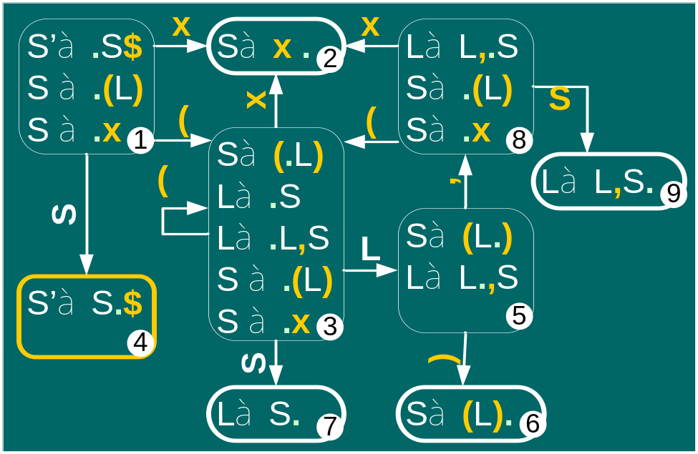
Geração do parser LR(0)
Estados do DFA do parser
S’→ | S $ | (0)
S→ | ( L ) | (1)
S→ | x | (2)
L→ | S | (3)
L→ | L , S | (4)
Tabela do parser
 | ( | ) | x | , | $ | S | L
1 | s3 |  | s2 |  |  | g4
2 | r(2) | r(2) | r(2) | r(2) | r(2)
3 | s3 |  | s2 |  |  | g7 | g5
4 |  |  |  |  | a
5 |  | s6 |  | s8
6 | r(1) | r(1) | r(1) | r(1) | r(1)
7 | r(3) | r(3) | r(3) | r(3) | r(3)
8 | s3 |  | s2 |  |  | g9
9 | r(4) | r(4) | r(4) | r(4) | r(4)
sn – desloca para estado n : avança um token; push n.
r(p) – reduz pela produção p: X→β : pop número de elementos de β; push n sendo gn aplicável para X.
a – aceita.

Slide 8
Funcionamento do parser LR
S’→ | S $
S→ | ( L )
S→ | x
L→ | S
L→ | L , S
Pilha |  |  |  |  |  |  | Entrada |  |  |  |  |  |  |  | Ação
S’1 |  |  |  |  |  |  | ( | x | , | ( | x | ) | ) | $ | desloca
S’1 | ( 3 |  |  |  |  |  |  | x | , | ( | x | ) | ) | $ | desloca
S’1 | ( 3 | x 2 |  |  |  |  |  |  | , | ( | x | ) | ) | $ | reduz S→ x
S’1 | ( 3 | S 7 |  |  |  |  |  |  | , | ( | x | ) | ) | $ | reduz L→ S
S’1 | ( 3 | L 5 |  |  |  |  |  |  | , | ( | x | ) | ) | $ | desloca
S’1 | ( 3 | L 5 | , 8 |  |  |  |  |  |  | ( | x | ) | ) | $ | desloca
S’1 | ( 3 | L 5 | , 8 | ( 3 |  |  |  |  |  |  | x | ) | ) | $ | desloca
S’1 | ( 3 | L 5 | , 8 | ( 3 | x 2 |  |  |  |  |  |  | ) | ) | $ | reduz S→ x
S’1 | ( 3 | L 5 | , 8 | ( 3 | S 7 |  |  |  |  |  |  | ) | ) | $ | reduz L→ S
S’1 | ( 3 | L 5 | , 8 | ( 3 | L 5 |  |  |  |  |  |  | ) | ) | $ | desloca
S’1 | ( 3 | L 5 | , 8 | ( 3 | L 5 | ) 6 |  |  |  |  |  |  | ) | $ | reduz S→ ( L )
S’1 | ( 3 | L 5 | , 8 | S 9 |  |  |  |  |  |  |  |  | ) | $ | reduz L→ L , S
S’1 | ( 3 | L 5 |  |  |  |  |  |  |  |  |  |  | ) | $ | desloca
S’1 | ( 3 | L 5 | ) 6 |  |  |  |  |  |  |  |  |  |  | $ | reduz S→ ( L )
S’1 | S 4 |  |  |  |  |  |  |  |  |  |  |  |  | $ | aceita
 | ( | ) | x | , | $ | S | L
1 | s3 |  | s2 |  |  | g4
2 | r(2) | r(2) | r(2) | r(2) | r(2)
3 | s3 |  | s2 |  |  | g7 | g5
4 |  |  |  |  | a
5 |  | s6 |  | s8
6 | r(1) | r(1) | r(1) | r(1) | r(1)
7 | r(3) | r(3) | r(3) | r(3) | r(3)
8 | s3 |  | s2 |  |  | g9
9 | r(4) | r(4) | r(4) | r(4) | r(4)

Slide 9
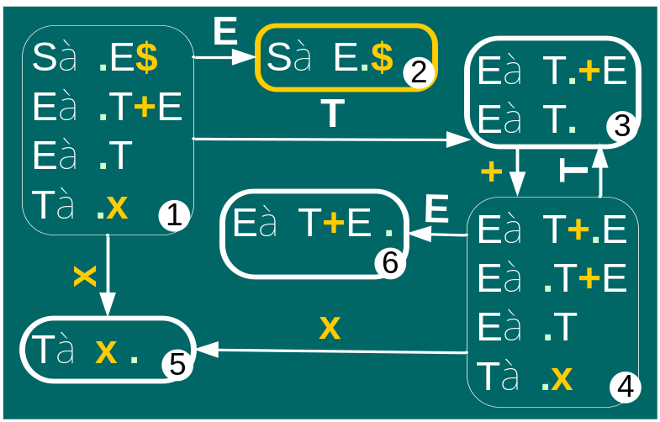
Parser SLR
S’→ | E $ | (0)
E→ | T + E | (1)
E→ | T | (2)
T→ | x | (3)
 | x | + | $ | E | T
1 | s5 |  |  | g2 | g3
2 |  |  | a
3 | r(2) | r(2),s4 | r(2)
4 | s5 |  |  | g6 | g3
5 | r(3) | r(3) | r(3)
6 | r(1) | r(1) | r(1)
O parser Simple LR (SLR) só faz reduz com X→β se o símbolo corrente pertencer a FOLLOW(X)
 | x | + | $ | E | T
1 | s5 |  |  | g2 | g3
2 |  |  | a
3 |  | s4 | r(2)
4 | s5 |  |  | g6 | g3
5 |  | r(3) | r(3)
6 |  |  | r(1)

Slide 10
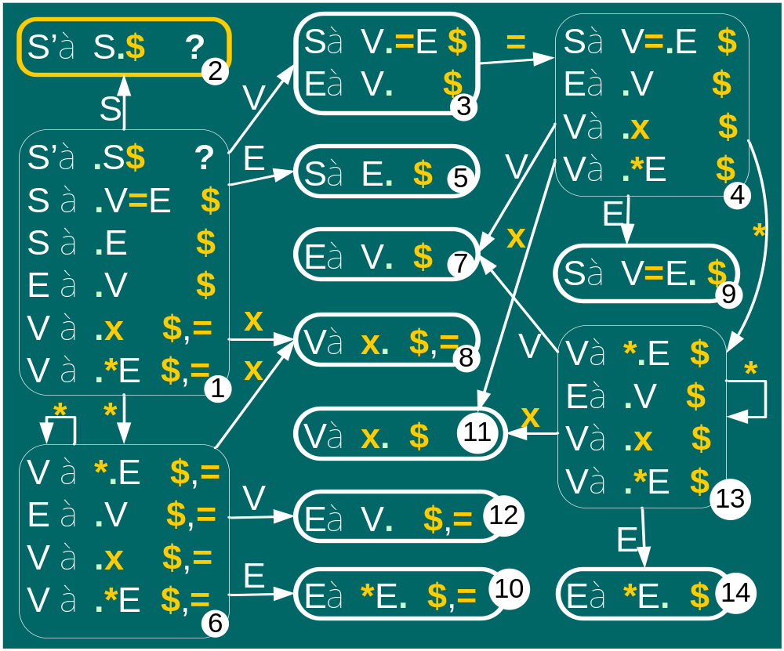
Parser LR(1)
S’→ | S $ | (0)
S→ | V = E | (1)
S→ | E | (2)
E→ | V | (3)
V→ | x | (4)
V→ | * E | (5)
 | x | * | = | $ | S | E | V
1 | s8 | s6 |  |  | g2 | g5 | g3
2 |  |  |  | a
3 |  |  | s4 | r(3)
4 | s11 | s13 |  |  |  | g9 | g7
5 |  |  |  | r(2)
6 | s8 | s6 |  |  |  | g10 | g12
7 |  |  |  | r(3)
8 |  |  | r(4) | r(4)
9 |  |  |  | r(1)
10 |  |  | r(5) | r(5)
11 |  |  |  | r(4)
12 |  |  | r(3) | r(3)
13 | s11 | s13 |  |  |  | g14 | g7
14 |  |  |  | r(5)
Semelhanças entre os estados:
(6 e 13),
(7 e 12), (8 e 11) e (10 e 14)

Slide 11
Parser LALR(1)
Ignorando os conjuntos de lookahead os estados
(6 e 13), (7 e 12), (8 e 11) e (10 e 14) são iguais
  podemos simplificar a tabela do parser caso não origine conflitos
 | x | * | = | $ | S | E | V
1 | s8 | s6 |  |  | g2 | g5 | g3
2 |  |  |  | a
3 |  |  | s4 | r(3)
4 | s11 | s13 |  |  |  | g9 | g7
5 |  |  |  | r(2)
6 | s8 | s6 |  |  |  | g10 | g12
7 |  |  |  | r(3)
8 |  |  | r(4) | r(4)
9 |  |  |  | r(1)
10 |  |  | r(5) | r(5)
11 |  |  |  | r(4)
12 |  |  | r(3) | r(3)
13 | s11 | s13 |  |  |  | g14 | g7
14 |  |  |  | r(5)
 | x | * | = | $ | S | E | V
1 | s8 | s6 |  |  | g2 | g5 | g3
2 |  |  |  | a
3 |  |  | s4 | r(3)
4 | s8 | s6 |  |  |  | g9 | g7
5 |  |  |  | r(2)
6 | s8 | s6 |  |  |  | g10 | g7
7 |  |  | r(3) | r(3)
8 |  |  | r(4) | r(4)
9 |  |  |  | r(1)
10 |  |  | r(5) | r(5)

Slide 12
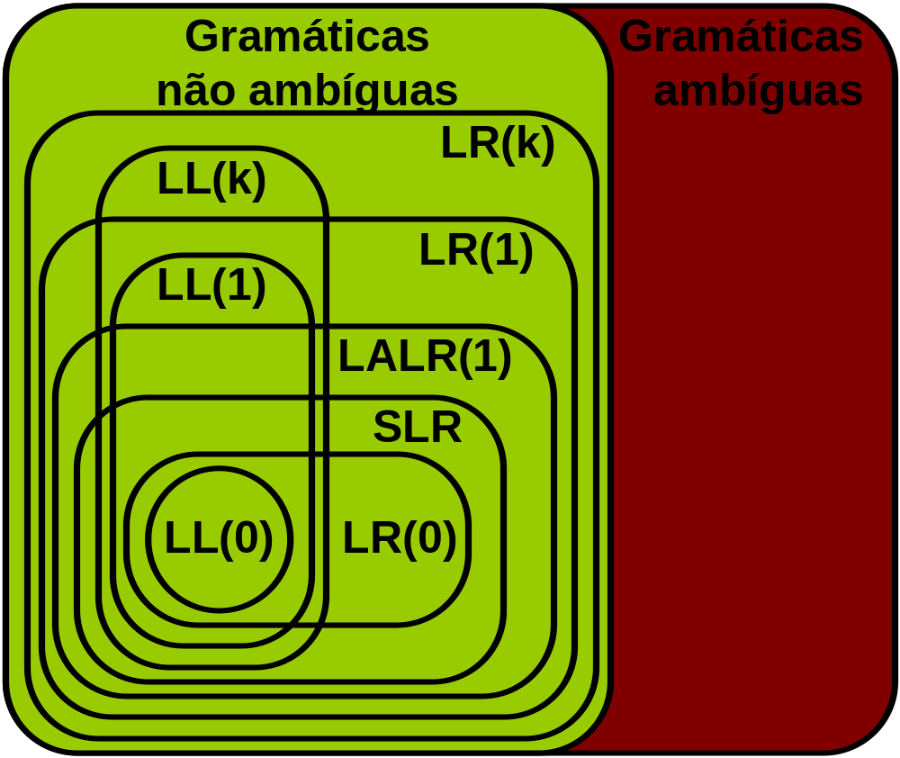
Hierarquia de classes de gramáticas

Slide 13
Extended Bakus Naur Form (EBNF)
BNF é outro termo para referir Gramática livre de contexto ou CFG
EBNF usa a notação das expressões regulares nas regras BNF:
 | CFG | EBNF
Alternativa | S→A S→B S→C | S→A|B|C
Opcional | S→A S→ | S→A? ou S→[A]
Repetição 0..N | S→AS S→ | S→A*
Repetição 1..N | S→AS S→A | S→A+
S→ | E $
E→ | E + T
E→ | E - T
E→ | T
S→E$
E→T((+|-)T)*
T→F((*|/)F)* F→id|num|(E)
T→ | T * F
T→ | T / F
T→ | F
F→ | id
F→ | num
F→ | ( E )

Slide 14
Passar para LL em EBNF
Prg→ | Stm $
Stm→ | Stm ; Stm
Stm→ | id := Exp
Stm→ | print ( ExpList )
Prg → Stms $
Stms → Stm (; Stm)* Stm → Assign | Print Assign → id := Exp Print → print ( ExpList ) ExpList→ Exp (, Exp)* Exp → Term ((+|-) Term)* Term → Factor ((*|/) Factor)* Factor → id | num | ( Stms, Exp )
Exp→ | id
Exp→ | num
Exp→ | Exp BinOp Exp
Exp→ | ( Stm , Exp )
ExpList→ | Exp , ExpList
ExpList→ | Exp
BinOp→ | +
BinOp→ | -
BinOp→ | *
BinOp→ | /

Slide 15

Referências
Andrew W. Appel,
“Modern Compiler Implementation in Java”,
second edition
Capítulo 3 (páginas 55 até 85)

